Slide 1
Figma: знакомство

Slide 2
UX и UI
User Experience (UX) или опыт взаимодействия — это восприятие и ответные действия пользователя, возникающие в результате использования и/или предстоящего использования продукции, системы или услуги.
User Interface (UI) или пользовательский интерфейс — это все компоненты интерактивной системы (программное обеспечение или аппаратное обеспечение), которые предоставляют пользователю информацию и являются инструментами управления для выполнения определенных задач.

Slide 3
Стандарт
Пользовательский интерфейс — это внешний вид программы, который видит человек, пользуясь ею.
Национальный стандарт РФ «ЭРГОНОМИКА ВЗАИМОДЕЙСТВИЯ ЧЕЛОВЕК - СИСТЕМА» http://docs.cntd.ru/document/1200141127

Slide 4
Этапы разработки интерфейса сайта
Исследование
Создание пользовательских сценариев
Разработка структуры интерфейса
Прототипирование интерфейса
Определение стилистики
Разработка дизайн концепции
Оформление всех страниц (экранов)

Slide 5
Прототипирование в Figma

Slide 6
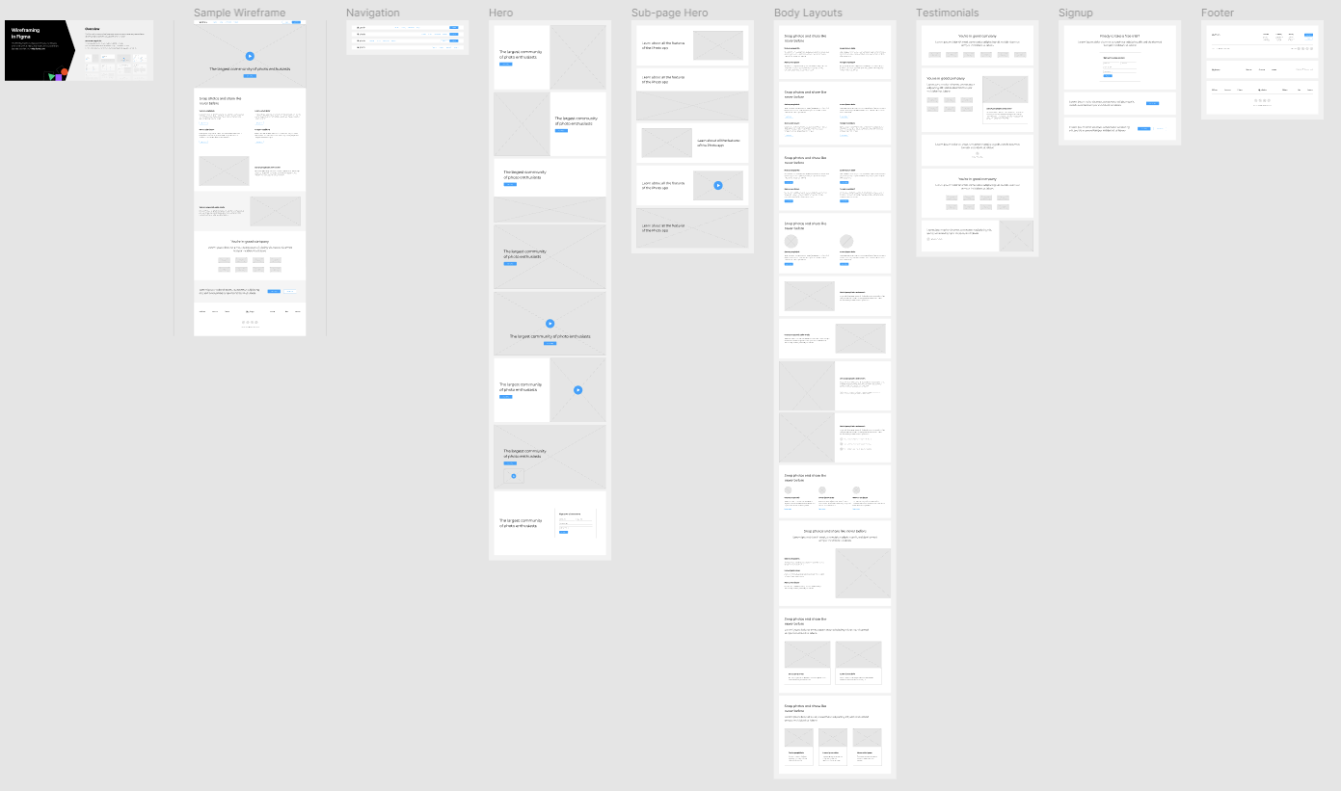
Прототип интерфейса

Slide 7
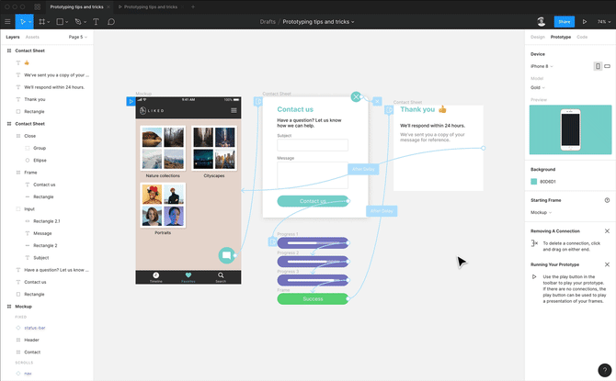
Интерактивный прототипы

Slide 8
Пример интерактивных прототипов
https://www.figma.com/proto/HXAYgkdi8Z4ZLLZgqAJ0yz/%D0%90%D0%B2%D1%82%D0%BE%D0%BC%D0%BE%D0%BB%D0%BB?node-id=897-925&p=f&t=pQZtK4QpI2RhGtSf-0&scaling=min-zoom&content-scaling=fixed&page-id=897%3A662&starting-point-node-id=897%3A663

Slide 9
FIGMA - это редактор для…
отрисовки элементов интерфейса,
создания интерактивных прототипов сайтов и приложений,
создания иллюстрации,
создания векторной графику.

Slide 10
Интерфейс FIGMA
прототипирование (и интерактивное);
атрибуты кода;
хранение документов без ограничений;
импорт документов из Sketch и других форматов;
совместная работа над проектами;
хранение истории версий.

Slide 11
Элементы FIGMA
Страницы (Page)
Фреймы (Frame)
Компоненты (Component)
Графические объекты (Rectangle, Line, Polygon и т.д.)
Инструменты рисования (Pen, Pansil)

Slide 12
События (триггеры)
Клик или тап (On Click/On Tap) .Наступает, когда пользователь кликает по элементу курсором мышки или, в случае с сенсорными экранами, нажимает (однократно) пальцем. Применяется для навигации: переход по ссылкам, ввод данных.
Перетаскивание (On Drag). Наступает, когда пользователь перетаскивает элемент с помощью зажатой кнопки мыши или пальцем (на сенсорный экранах). Может применяться для перемещения элементов (например, слайдер), и для более сложных манипуляций, например, для перетаскивания вниз для обновления.
При наведении (While Hovering). Используется для изменения состояния при наведении (аналог hover в CSS) и демонстрации подсказок. Если убрать курсор с объекта, элемент будет возвращен в исходное состояние.
Клавиатура или геймпад (Keyboard and Gamepad Shortcuts). Используется для считывания нажатия клавиатуры, в том числе сочетаний.

Slide 13
События (триггеры)
Мышь в области (Mouse enter). Показывает целевой кадр назначения, если мышь наведена в специальную область.
Когда мышь покидает область (Mouse Leave). Показывает целевой кадр, когда курсор покидает специальную область. Может использоваться, например, для демонстрации подсказок, когда пользователь покинул поле, не заполнив его.
Начало касания (Mouse Down (Touch Down)). Событие, когда мышь только была нажата (начало клика), либо, для сенсорных экранов, когда палец только коснулся элемента.
Конец касания (Mouse Up (Touch Up)). Событие, когда мышь больше не нажата, либо, в случае с сенсорным экраном, палец больше не касается точки на экране.
Задержка (After Delay). Позволяет запускать событие после паузы. Указывается в миллисекундах.

Slide 14
Виды взаимодействия
Навигация (Navigate). Осуществляет переход от одного фрейма к другому.
Наложить поверх текущего фрейма (Open Overlay). Открывает целевой фрейм над (поверх) исходного. Может использоваться для отображения всплывающих окон.
Пролистать до (Scroll To). Пролистывает текущую страницу до вложенного элемента или фрейма. Может использоваться для создания меню с якорными ссылками.
Замена (Swap With). Заменяет один фрейм другим. При этом, в отличие от перехода «Навигация», в данном случае пользователь не сможет вернуться на предыдущую страницу с помощью команды «назад».
Закрыть наложения (Close Overlay). Закрывает окно, наложенное поверх фрейма с помощью Open Overlay.
Переход по ссылке (Open URL). Открывает страницу по ссылке URL за пределами прототипа.

Slide 15
Анимации прототипа
Мгновенно / без анимации (Instant). Мгновенно отображает фрейм назначения.
Растворение(Fade in). Фрейм назначения будет плавно показан поверх исходного.
Smart animate. Фигма сама ищет подходящие кадры и вставляет плавную анимацию перехода.
Перемещение, перекрытие (Move In / Move Out). Фрейм назначения будет выезжать и перекрывать исходный фрейм.
Смахивание (Push). Фрейм назначения будет выталкивать исходный фрейм.
Slide In / Slide Out. Перемещение с растворением

